Slide 1
ELOS haridusprogrammi kogemus Tallinna Humanitaargümaasiumis
Andrei Kante,
Irina Angelova, Hanna-Liis Kaarlõp-Nanì

Slide 2
Ettekande sisu
ELOS haridusprogramm ja THG
Mida ELOS haridusprogramm koolile annab ja kuidas see riikliku õppekavaga seotud on?
Mis on läinud hästi ja kuhu tahaksime edasi liikuda?

Slide 3
VÕTMEKÜSIMUSED
Millised on tänased koolisüsteemi ees seisvad väljakutsed?
Kuidas kool nendele väljakutsetele vastab?
Miks me õpetame seda, mida me õpetame?
Mida tähendab kvaliteetne haridus 21. sajandil?
Notes:
2015. aasta septembris kinnitati ÜRO peaassambleel kestliku arengu eesmärgid, mis seavad sihiks 2030. aastaks tagada kõigile maailmas kvaliteetne haridus ja elukestva õppe võimalused. Kvaliteetse hariduse võtmeelementidena nähakse siin pädevaid õpetajaid ning mitmekultuurilises -ja keelelises ning teadmistepõhises ühiskonnas hakkamasaamist toetavate õppekavade ning õppematerjalide olemasolu. Sarnaseid põhimõtteid rõhutavad ka Euroopa Nõukogu haridusstrateegiad, samuti Eesti elukestva õppe strateegia ning Elos haridusprogramm. Tänane maailm nõuab seega hariduse ümbermõtestamist, et kool toetaks mitmekeelelise -ja kultuurilise, avatud, demokraatliku ja sidusa ühiskonna kujunemist.

Slide 4
ELOS – Euroopa kui kooli õppekeskkond
Hollandist alguse saanud koolivõrgustik, maailmas +250 kooli, Eestis 10 kooli
Euroopa ja rahvusvahelise suunitlusega õppekavad
Õppijate ettevalmistamine aktiivseteks Euroopa kodanikeks (keel, kultuur, ettevõtlikkus)
Osalejatele kooliastme lõpus sertifikaadid
TEADMISED, OSKUSED, HOIAKUD, VÄÄRTUSED
Taust Euroopa Liidu Nõukogu strateegilistest eesmärkidest ja võtmepädevustest
Notes:
Eestis on Elos-koolide liikumisega ühinenud kümme Tallinna kooli: Tallinna 21. Kool, Tallinna Inglise Kolledž, Kadrioru Saksa Gümnaasium, Tallinna Reaalkool, Tallinna Humanitaargümnaasium, Tallinna 53. Keskkool, Tallinna Saksa Gümnaasium, Tallinna Järveotsa Gümnaasium, Tallinna Kesklinna Vene Gümnaasium ja Tallinna Mustamäe Humanitaargümnaasium.
http://www.tallinn.ee/est/haridus/ELOS
Taust Euroopa Liidu Nõukogu strateegilistest eesmärkidest ja võtmepädevustest
Strat eesmärgid: elukestev õpe ja liikumine reaalsus, hariduse kvaliteedi ja sisu kaasajastamien, sidusus, aktiivne kodanik, loovus, ettevõtlikkus. Võtmepädevused ettevõtlikkus pädevus, õpipädevus, sotsiaalne pädevus,

Slide 5
Õppetöö
Osaline aineõpe võõrkeeles(CLIL)
Kooli tegevused
ELOS põhimõtted kooli arengukavas
Rahvusvaheline koostöö
Partnerkoolid välismaal
Personali kompetentsus
Personali arendus
suhtlemisoskused
B2 tasemel võõrkeel
Õpilaste kaasatus
Rahvusvahelised üritused
ELOS meeskond
Rahvusvaheline suhtlus ja õpilasvahetused
Notes:
ELOS kooli kriteeriumid http://www.tallinn.ee/est/haridus/g6312s71092

Slide 6
VÕTMEKÜSIMUSED
Millised on tänased koolisüsteemi ees seisvad väljakutsed?
Kuidas kool nendele väljakutsetele vastab?
Miks me õpetame seda, mida me õpetame?
Mida tähendab kvaliteetne haridus 21. sajandil?
Notes:
2015. aasta septembris kinnitati ÜRO peaassambleel kestliku arengu eesmärgid, mis seavad sihiks 2030. aastaks tagada kõigile maailmas kvaliteetne haridus ja elukestva õppe võimalused. Kvaliteetse hariduse võtmeelementidena nähakse siin pädevaid õpetajaid ning mitmekultuurilises -ja keelelises ning teadmistepõhises ühiskonnas hakkamasaamist toetavate õppekavade ning õppematerjalide olemasolu. Sarnaseid põhimõtteid rõhutavad ka Euroopa Nõukogu haridusstrateegiad, samuti Eesti elukestva õppe strateegia ning Elos haridusprogramm. Tänane maailm nõuab seega hariduse ümbermõtestamist, et kool toetaks mitmekeelelise -ja kultuurilise, avatud, demokraatliku ja sidusa ühiskonna kujunemist.

Slide 7
Elos haridusprogramm ja THG kontekst
THG asutati 1963. aastal, kooli prioriteet keeleõpe
inglise ja eesti keel (hiliskeelekümblus), oluline ka õpilaste emakeele ehk vene keele õpe
2010. aastal liitus kool ELOS haridusprogrammiga
Euroopa ja rahvusvahelise dimensiooni arendamine (arengukava, meeskond, õpilasvahetus)
tihe Hollandi kooliga RSG Tromp Meesters
Notes:
Tallinna Humanitaargümnaasium (THG) on asutatud 1963. aastal, kooli prioriteediks on keeleõpe. Koolis õpetatakse süvendatult inglise keelt alates 1965. aastast ja eesti keelt alates 1997. aastast. Väga olulisel kohal on ka vene keele kui emakeele õpe. Kool on liitunud hilise keelekümblusega, lisaks on kõikides kooliastmetes ained, mida õpetatakse eesti keeles.
2010. aastal liitus THG ELOS haridusprogrammiga, mis tähendab, et kooli õppetöös on olulisel kohal Euroopa ja rahvusvahelise dimensiooni arendamine. Kooli õpilased ja õpetajad on osalenud aktiivselt rahvusvahelistes projektides ja on avatud koostööks partneritele nii Eesti kui välismaal. 2011. õppeaastast toimuvad regulaarsed õpilasvahetused Hollandis Steenwiijkis asuva Elos kooliga RSG Tromp Meesters. Esimeseks koostööprojektiks oli Comenius projekt “Raindrops Bring Life to All of Us”, kus osalesime vabatahtliku projektipartnerina. 2016/17 õppeaastal RSG Tromp Meestersiga toimuva õpilasvahetuse teema on turism ja ettevõtlikkus. RSG Tromp Meesters on pikaajalise välissuhtluskogemusega kool, kes haldab rahvusvahelist Elos koolide võrgustikku. Tänu sellele on THG õpilased osalenud veel lisaks mitmetes õpilasvahetustes Norras, Sloveenias, Portugalis. Vahetusprojektides on osalenud saatvatena ka õpetajad, kes seeläbi on saanud rahvusvahelise suhtlemise kogemust.

Slide 8
ELOS ja kooli arengukava 2017-2021
Muutunud õpikäsituse juurutamine, ELOS üks võimalusi
1) Euroopa mõõde on lõimitud kooli õppe -ja kasvatustöösse vastavalt Elos haridusprogrammi kriteeriumitele;
2) välja on arendatud rahvusvahelised partnerlussuhted, mille tulemusel viiakse kooliaastas ellu vähemalt üks gümnaasiumile ja üks põhikoolile suunatud muutunud õpikäsitust toetav rahvusvaheline koostööprojekt, kuhu on kaasatud erinevad õpetajad;
3) väliskoolitustel osalevate töötajate arv on suurenud, misläbi on kasvanud töötajate kvalifikatsioon;
4) loodud on koostöösuhted innovaatiliste õppeasutustega ja vähemalt üks kooli juhtkonnaliige on olnud seal töövarjuks, eesmärgiga leida uusi uuenduslikke ideid edasisteks arenguteks ning koolijuhtimise kvaliteedi tõstmiseks.

Slide 9
Mida Elos programm koolile annab ja kuidas see riikliku õppekavaga seotud on?
Toetab õppekava üldosa alusväärtusi, üldpädevusi ja läbivaid teemasid
Nt
väärtuspädevus, enesemääratluspädevus, õpipädevus, suhtluspädevus, sotsiaalne pädevus, kodanikupädevus, ettevõtlikkuspädevus
TEADMISED, OSKUSED, HOIAKUD

Slide 10
TEGEVUSED EHK ELOS PRAKTIKAS
Tegevused kirjas kooli üldtööplaanis ja õpetajate tööplaanides.
Igal aastal üks temaatiline välisprojekt ja õpilasvahetus gümnaasiumis ja põhikoolis. Teemad nt keskkond, töötus, turism ja ettevõtlikkus.
Vähemalt üks CLIL projekt, nt sellel aastal ÜRO simulatsioon.
Hindamine: õpilase enesereflektsioon, õpetaja tähelepanekud, sotsiaalainete komplekseksam´.
Temaatilised ainenädalad, esseekonkurss
Nt sotsiaalainete nädal, eesti keele nädal, inglise keele nädal = keskendutakse ELOS teemadele oma vaatepunktist lähtuvalt

Slide 11
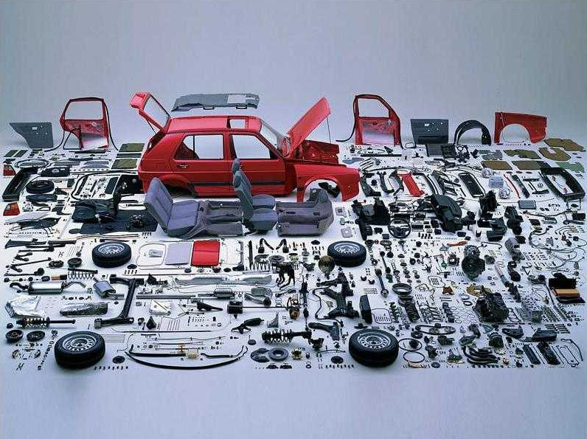
e
Kuhu edasi?
Notes:
1) Keeruline on tagada Elos projektimeeskonna laiapõhjalisust ja erinevate ainesektsioonide ning kooliastmete õpetajate esindatust, sest vähe on õpetajaid, kes valdaksid inglise keelt tasemel, mis võimaldaks osaleda erinevates välisprojektides. (2) Euroopa mõõtme lõimimisel kooli õppekavadesse on väga oluline juhtkonna osalus projektides, et seeläbi saada innovaatilisi ideid koolijuhtimiseks, see on vähese keeleoskuse tõtt piiratud. (3) Euroopa mõõtme lõimimine õppetöösse jääb puudulikuks, sest õpetajatel puudub rahvusvahelise suhtluse kogemus ja vajalikud kontaktid ning IKT oskused, nii ei saa nad toetada õpilastes rahvusvahelises suhtluses vajaminevate kompetentside arengut. (4) Puudu on ka koostöökogemusest, kuidas lõimida aine -ja keeleõpet (pearõhuga inglise keelel) ja siduda välisprojekte tihedamalt õppekavaga, et seeläbi tõsta õpilaste õpimotivatsiooni.

Slide 12
Mõtteid
ELOS ei ole ainult õppekava
on seotud ka poliitiliste otsustustega (õppekava, töökohad jne)
puudutab seda, mida ja kuidas me õpetame
seotud ka kooli füüsilise keskkonnaga
Mõjutatud sellest, mida rahastame; mida hindame ja tagasisidestame

Slide 13
Mõju haridusele: õpilane ja õpetaja
Kõigi osapoolte kaasatus
Õppimine on tähenduslik
Erinevate pädevuste ja oskuste areng näiteks: koostööoskus, suhtlusoskus, õpioskused, eneseregulatsiooni paranemine
Suhete paranemine
Loovuse avanemine
Vastutustunne
Identiteedi mõtestamine, aktiivseks Eesti, Euroopa ja maailmakodanikuks kasvamine
Teistest hoolimine, solidaarsus

Slide 14
Maailm meie ümber muutub, kui me teda puutume, ja me ise muutume, kui see maailm meisse puutub.
(Peeter Volkonski)

Slide 15
Kasutatud materjalid
Tallinna Humanitaargümnaasiumi koduleht www.humg.edu.ee
Elos haridusprogrammi koduleht www.eloseducation.info
Esitlus “Elos – education stretching border”
https://www.slideshare.net/aniturribhi/elos-standard-powerpoint-english
Tallinna Haridusamet http://www.tallinn.ee/est/haridus/ELOS

